Slide 1









ỦY BAN NHÂN DÂN THỊ XÃ BUÔN
chào mừng các cô giáo
VỀ DỰ TIẾT HỌC
Hoạt động: Bé tìm hiểu một số PTGT đường bộ
LỚP MẪU GIÁO 5-6 TUỔI
Trường Mẫu giáo Búp Sen Hồng
Người thực hiện: Võ Thị Ánh Quyên
NĂM HỌC: 2024-2025
Notes:
1

Slide 2



Slide 3


HĐ1: Ổn định tổ chức gây
hứng thú
HĐ1: Ổn định tổ chức gây hứng thú
- Cô và trẻ hát bài: “Em tập lái ô tô”

Slide 4










HĐ 2: Hoạt động học
Phần1: Bé cùng khám phá

Slide 5

Cô đọc câu
Xe gì hai bánh
Đạp chạy bon bon
Chuông kêu kính koong
Để cho người tránh.
Đó là xe gì?

Slide 6
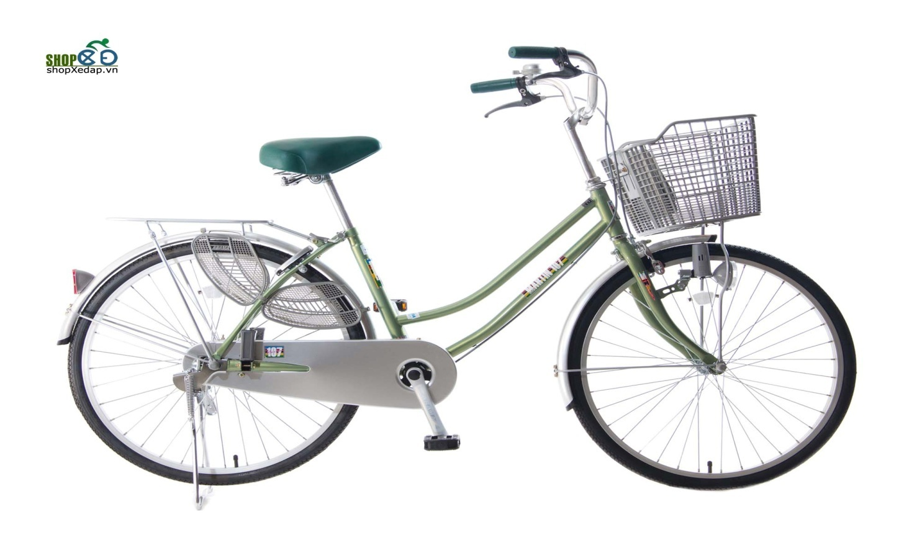
Xe đạp

Slide 7

Khung xe
Đầu
Giỏ xe
Yên xe
Gác ba ga
Bàn đạp
Chân chống
Bánh xe
Xe đạp

Slide 8
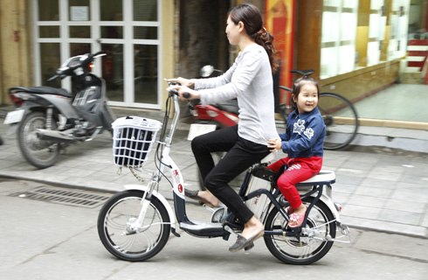
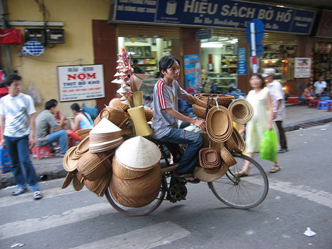

Slide 9

“Xe gì hai bánh
Chạy bon bon
Máy nổ giòn
Kêu bình bịch”
Đó là xe gì?

Slide 10
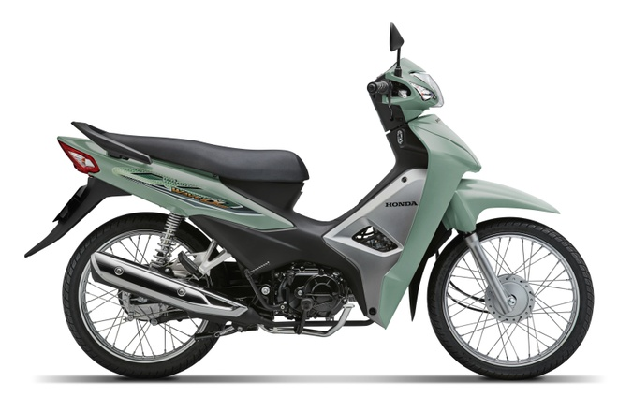
Xe máy

Slide 11
Đầu xe
Yên xe
Pô xe
Bánh xe
Động cơ
Xe máy

Slide 12
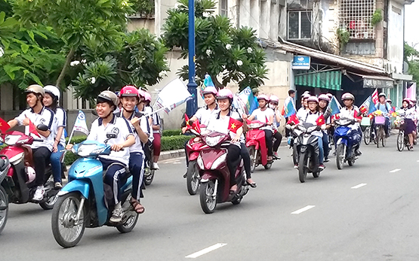
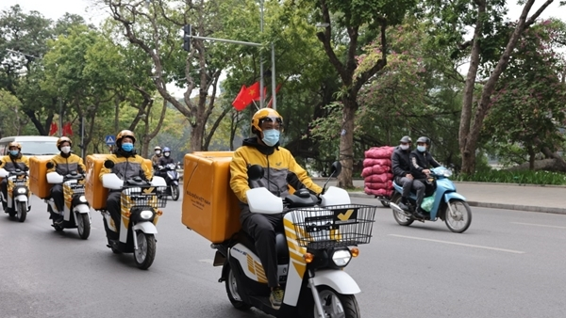

Slide 13

So sánh

Slide 14
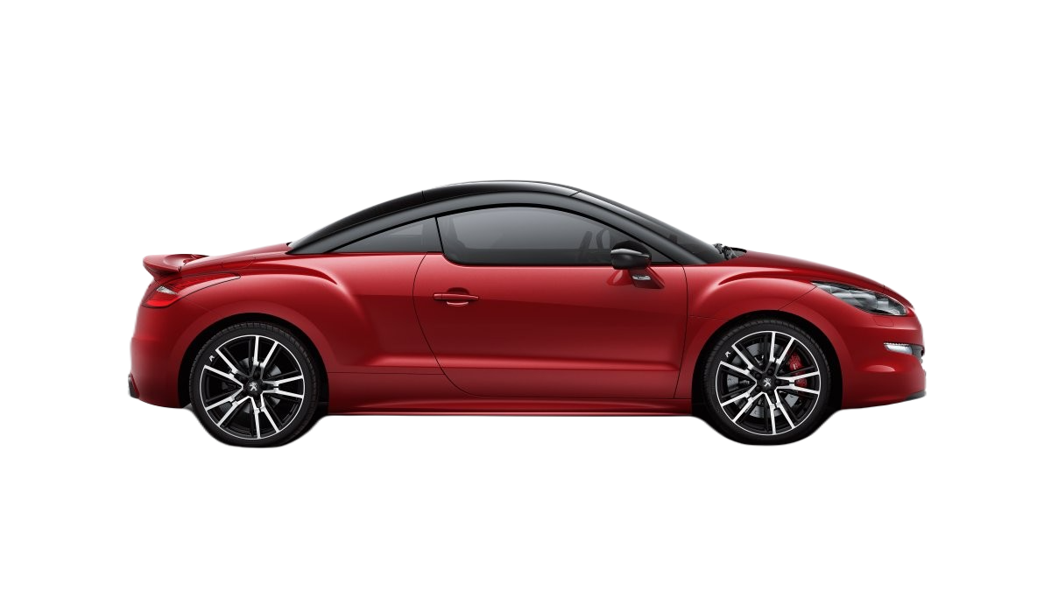
Xe ô tô con

Slide 15
Cửa xe
Đầu xe
Gương xe
Đèn xe
Bánh xe

Slide 16
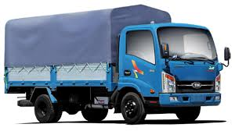
Ô tô tải

Slide 17
Thùng xe
Đầu xe
Gương xe
Bánh xe
Cánh cửa
Ô tô tải

Slide 18
So sánh

Slide 19

Mở rộng: Quan sát một số loại xe khác

Slide 20
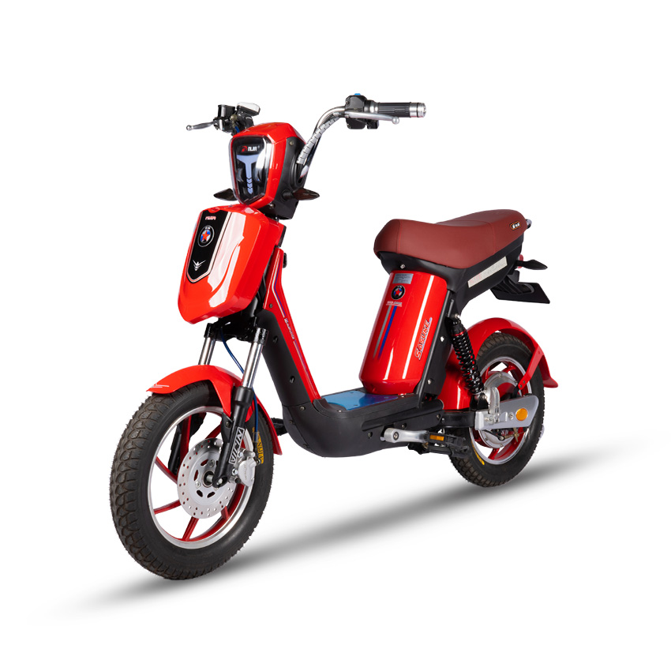

Slide 21
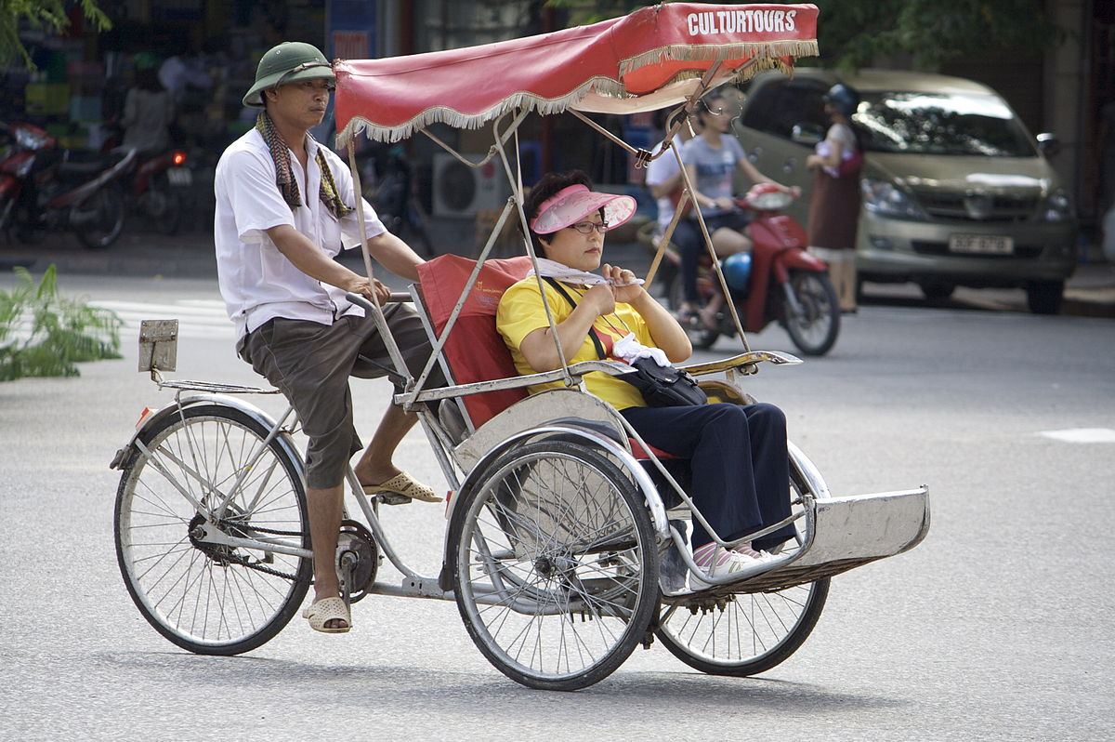

Slide 22
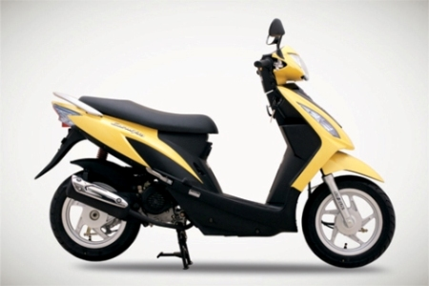

Slide 23
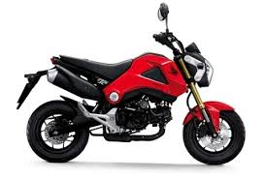
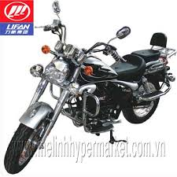

Slide 24
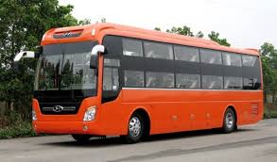

Slide 25
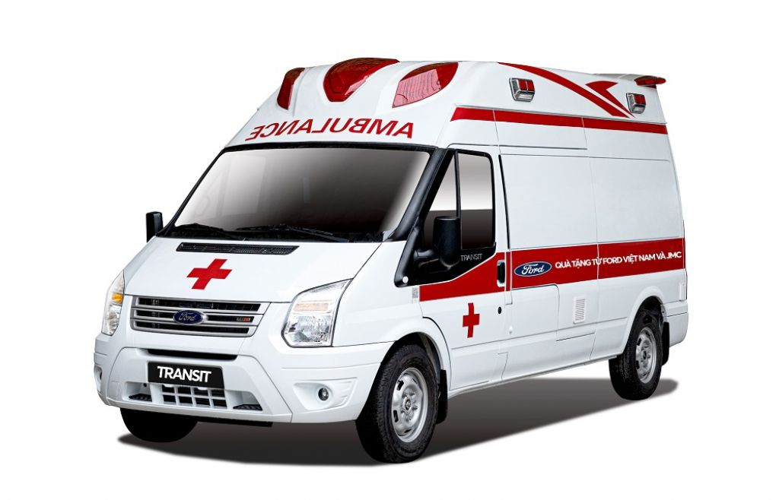

Slide 26
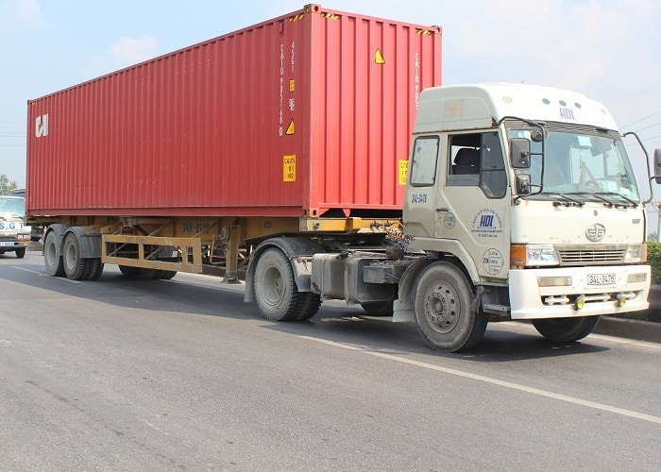

Slide 27



PHẦN 2: BÉ TRỔ TÀI
Trò chơi 1: Xe biến mất

Slide 28



Slide 29
Đúng rồi bạn giỏi quá

Slide 30





Trò chơi 2: Thi xem ai nhanh

Slide 31




Bài học đến đây là hết rồi!

